Slide 1
Team presentation
Présentation de l’équipe
Samuel JOLY
Alexandra REGGI
Baktash WAQIBEEN
JD COLAS
Mustapha Mohamed

Slide 2
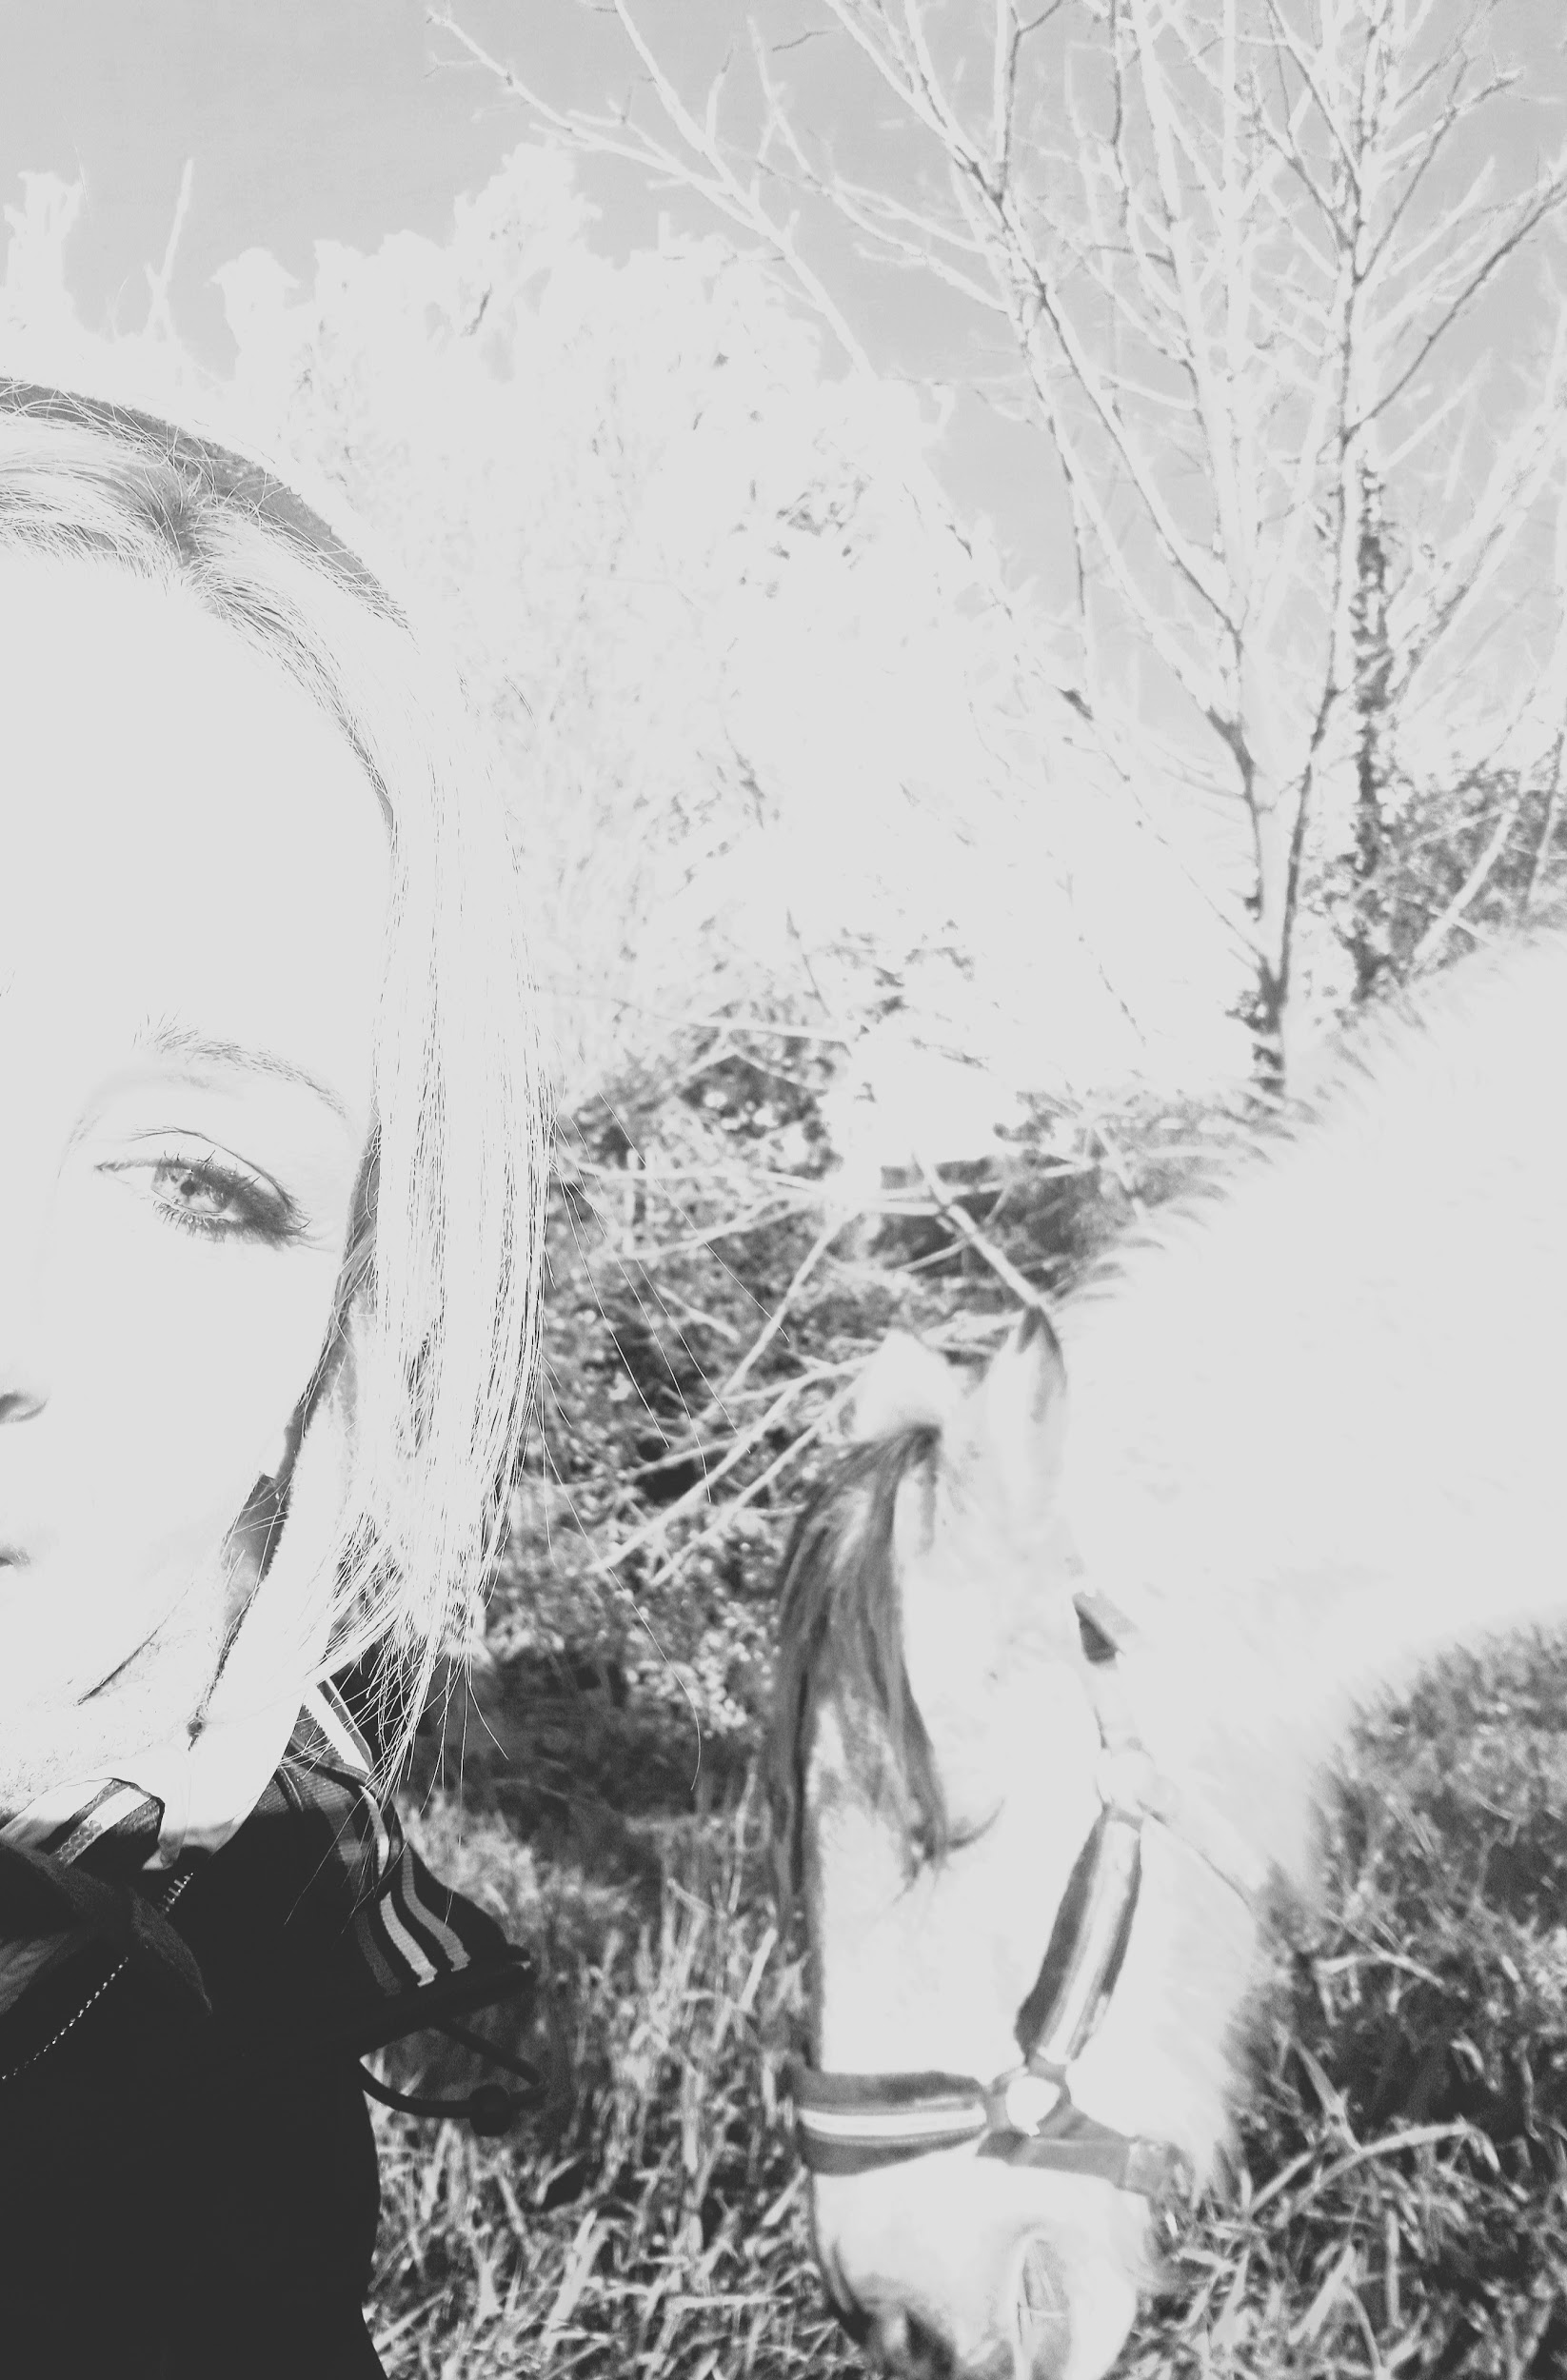
Alexandra REGGI
Mes compétences:
Design (dessin) et Base codage HTML
Mes points faibles:
Lacunes informatiques basiques
Mes points forts:
Passion, création, persévérance, investigation.

Slide 3

Colas Jean Davidson dit “Devon”
Mes compétences:
Educateur Sportif , Manager Restauration,Autodydacte
Mes points faibles:
Impatient
Mes points forts:
Pédagogue, Dynamique, Intéresser

Slide 4
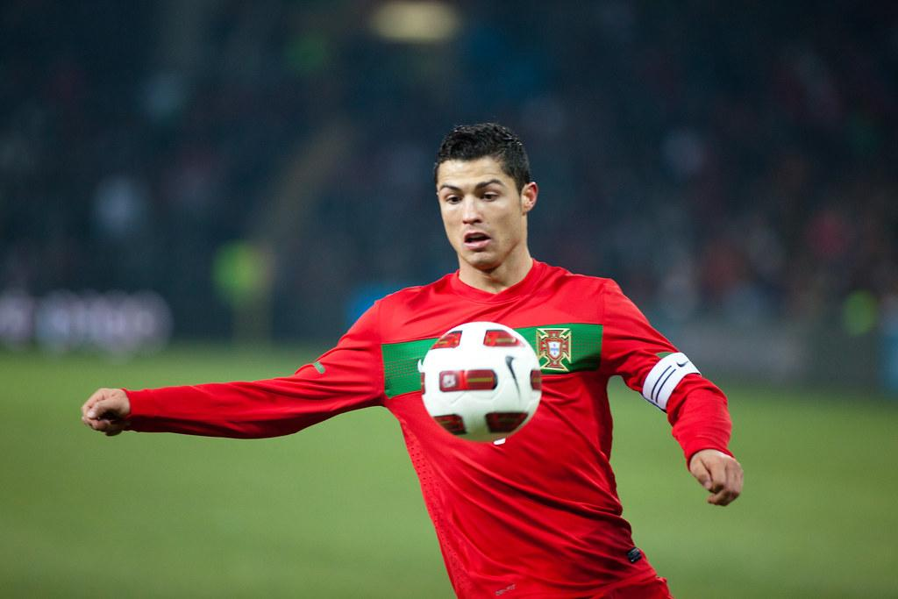
Mohamed Mustapha
Mes compétences:
La curiosité, savoir utiliser le web
Mes points faibles:
Je suis nouveau dans ce domaine
Mes points forts:
Trouver une solution à chaques problèmes

Slide 5

Samuel JOLY
Background:
Basic HTML CSS JS (1 projet)
Basic python (3 projets)
Social:
Popularization
Understanding of group project
Futur project:
Visualisation of your daily activity

Slide 6





Baktash WAQIBEEN Computer Skills:
OFFICE PACK
ADOBE PREMIER
ADOBE AFTER EFFECT
ADOBE PHOTOSHOP
WHERE I WANT TO BE?

